Slide 1
树形结构是一类重要的非线性结构。树形结构是结点之间有分支，并具有层次关系的结构。它非常类似于自然界中的树。
树结构在客观世界中是大量存在的，例如家谱、行政组织机构都可用树形象地表示。
树在计算机领域中也有着广泛的应用，例如在编译程序中，用树来表示源程序的语法结构；在数据库系统中，可用树来组织信息；在分析算法的行为时，可用树来描述其执行过程。
树(tree)是一种能够分层存储数据的重要数据结构，树中的每个元素被称为树的节点，每个节点有若干个指针指向子节点。从节点的角度来看，树是由唯一的起始节点引出的节点集合。这个起始结点称为根(root)。
树（tree）是n（n>=0）个结点的有穷集。n=0时称为空树。在任意一个非空树中：（1）每个元素称为结点（node）；（2）仅有一个特定的结点被称为根结点或树根（root）。（3）当n>1时，其余结点可分为m（m≥0）个互不相交的集合T1，T2，……Tm，其中每一个集合Ti（1<=i<=m）本身也是一棵树，被称作根的子树（subtree）。

Slide 2
树中节点的子树数目称为节点的度(degree)。
度为0的结点称为叶节点（Leaf）或终端结点，度不为0的结点称为分支结点。除根结点外，分支结点也被称为内部结点。结点的子树的根称为该结点的孩子（Child），该结点称为孩子的双亲或父结点。同一个双亲的孩子之间互称为兄弟。树的度是树中各个结点度的最大值。
对一棵树而言，从根节点到某个节点的路径长度称为该节点的层数(level)，根节点为第0层，非根节点的层数是其父节点的层数加1。树的高度定义为该树中层数最大的叶节点的层数加1，即相当于于从根节点到叶节点的最长路径加1。
如果将树中结点的各个子树看成从左到右是有次序的，不能互换的，则称该树为有序树，否则称为无序树。森林是m（m>=0）棵互不相交的树的集合。

Slide 3
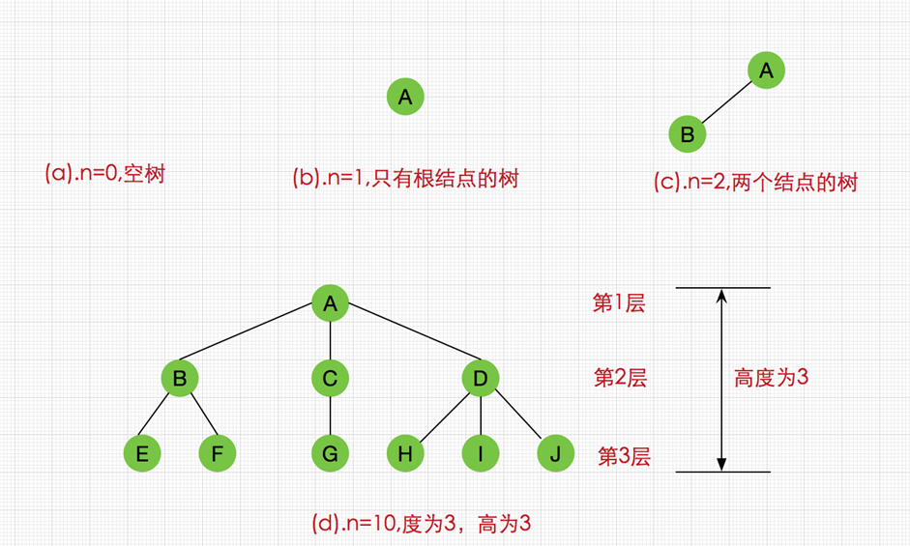

Slide 4
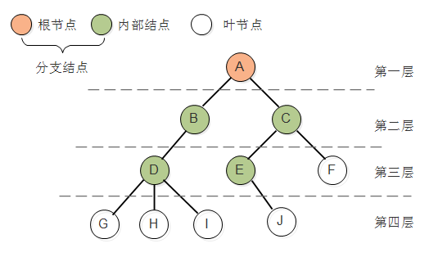

Slide 5
树的存储
由于树中每个结点的孩子可以有多个，所以简单的顺序存储结构无法满足树的实现要求。三种常用的表示树的方法：双亲表示法、孩子表示法和孩子兄弟表示法。
1、双亲表示法
由于树中每个结点都仅有一个双亲结点（根节点没有），我们可以使用指向双亲结点的指针来表示树中结点的关系。具体做法是以一组连续空间存储树的结点，同时在每个结点中，设一个「游标」指向其双亲结点在数组中的位置。代码如下：

Slide 6
public class PTree<E> {
private static final int DEFAULT_CAPACITY = 100;
private int size;
private Node[] nodes;
private class Node() {
E data;
int parent;
Node(E data, int parent) {
this.data = data;
this.parent = parent;
} }
public PTree() {
nodes = new PTree.Node[DEFAULT_CAPACITY];
}}

Slide 7
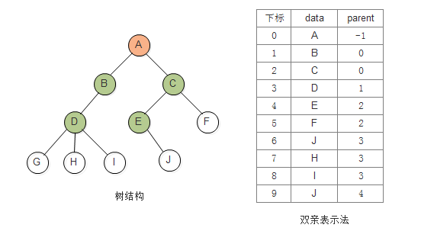
由于根结点没有双亲结点，我们约定根节点的parent域值为-1。
这样的存储结构，我们可以根据结点的parent域在O(1)的时间找到其双亲结点，但是只能通过遍历整棵树才能找到它的孩子结点。

Slide 8
2、孩子表示法
由于树中每个结点可能有多个孩子，可以考虑用多重链表，即每个结点有多个指针域，每个指针指向一个孩子结点，我们把这种方法叫多重链表表示法。它有两种设计方案：
方案一：指针域的个数等于树的度。其结点结构可以表示为：
class Node() {
E data;
Node child1;
Node child2;
...
Node childn;
}
对于上一节中的树，树的度为3，其实现为：

Slide 9
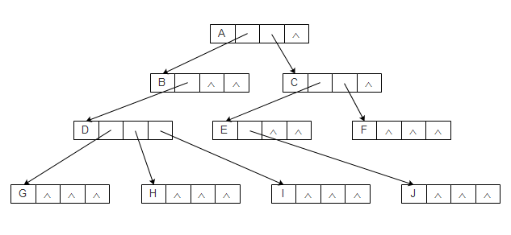

Slide 10
显然，当树中各结点的度相差很大时，这种方法对空间有很大的浪费。
方案二，每个结点指针域的个数等于该结点的度，取一个位置来存储结点指针的个数。其结点结构可以表示为：
class Node() {
E data;
int degree;
Node[] nodes;
Node(int degree) {
this.degree = degree;
nodes = new Node[degree];
}
}
对于上一节中的树，这种方法的实现为：

Slide 11
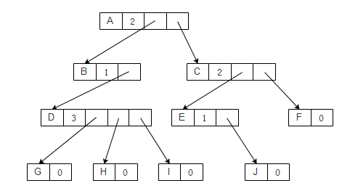

Slide 12
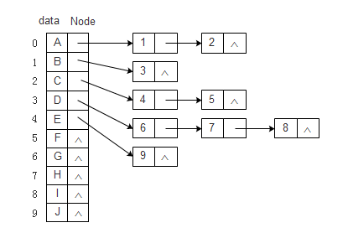
这种方法克服了浪费空间的缺点，但由于各结点结构不同，在运算上会带来时间上的损耗。
为了减少空指针的浪费，同时又使结点相同。我们可以将顺序存储结构和链式存储结构相结合。具体做法是：把每个结点的孩子结点以单链表的形式链接起来，若是叶子结点则此单链表为空。然后将所有链表存放进一个一维数组中。这种表示方法被称为孩子表示法。其结构为：

Slide 13
public class CTree<E> {
private static final int DEFAULT_CAPACITY = 100;
private int size;
private Node[] nodes;
private class Node() {
E data;
ChildNode firstChild;
}
//链表结点
private class ChildNode() {
int cur; //存放结点在nodes数组中的下标
ChildNode next;
}
public CTree() {
nodes = new CTree.Node[DEFAULT_CAPACITY];
}}

Slide 14
这种结构对于查找某个结点的孩子结点比较容易，但若想要查找它的双亲或兄弟，则需要遍历整棵树，比较麻烦。可以将双亲表示法和孩子表示法相结合，这种方法被称为双亲孩子表示法。其结构如下：

Slide 15
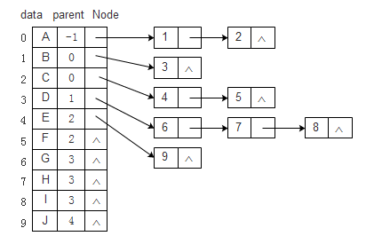
其代码和孩子表示法的基本相同，只需在Node结点中增加parent域即可。

Slide 16
3、孩子兄弟表示法
任意一棵树，它的结点的第一个孩子如果存在则是唯一的，它的右兄弟如果存在也是唯一的。因此，我们可以使用两个分别指向该结点的第一个孩子和右兄弟的指针来表示一颗树。其结点结构为：
class Node() {
E data;
Node firstChild;
Node rightSib;
}

Slide 17
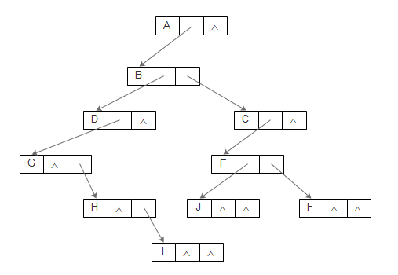

Slide 18
这个方法，可以方便的查找到某个结点的孩子，只需先通过firstChild找到它的第一个孩子，然后通过rightSib找到它的第二个孩子，接着一直下去，直到找到想要的孩子。若要查找某个结点的双亲和左兄弟，使用这个方法则比较麻烦。
这个方法最大的好处是将一颗复杂的树变成了一颗二叉树。这样就可以使用二叉树的一些特性和算法了。

